Slide 1
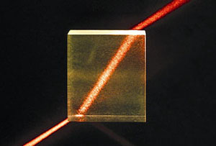

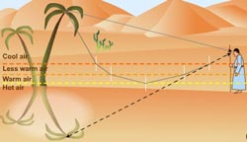
স্বাগতম
নবম শ্রেণি (পদার্থবিজ্ঞান)
সম্পাদনায়ঃখন্দকার আজিমুল হক পাপ্পু
প্রভাষক, ঢাকা রেসিডেনসিয়াল মডেল কলেজ

Slide 2
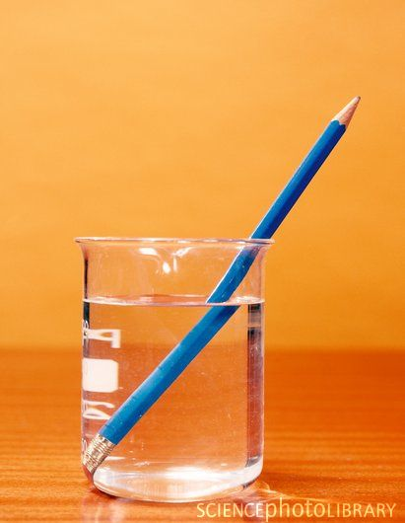
তাহলে আমাদের আজকের পাঠের বিষয় কী?
নিচের চিত্রে কি দেখা যাচ্ছে?
আলোর প্রতিসরণ

Slide 3
আলোর প্রতিসরণ
হালকা মাধ্যম
আপতিত রশ্নি
বিভেদতল
ঘন মাধ্যম
প্রতিসরিত রশ্নি

Slide 4
আলোর প্রতিসরণের ২টি শর্ত
আপতিত রশ্নি, প্রতিসরিত রশ্নি ও আপতন বিন্দুতে অঙ্কিত অভিলম্ব একই সমতলে থাকে
এক জোড়া নির্দিষ্ট মাধ্যম ও নির্দিষ্ট বর্ণের আলোক রশ্নির জন্য আপতন কোণের সাইন ও প্রতিসরণ কোণের সাইনের অনুপাত একটি ধ্রুব সংখ্যা

Slide 5
চিত্র দেখে বল কোনটি ঘন মাধ্যম
a
a
b
b
চিত্র ১
চিত্র ২
b মাধ্যম ঘন
a মাধ্যম ঘন
ঘন মাধ্যম হতে হালকা মাধ্যমে প্রবেশের সময় আলো অভিলম্ব হতে দূরে সরে যায়
হালকা মাধ্যম হতে ঘন মাধ্যমে প্রবেশের সময় আলো অভিলম্বের দিকে সরে যায়

Slide 6
আলোর প্রতিসরণাঙ্ক
এক জোড়া নির্দিষ্ট মাধ্যম ও নির্দিষ্ট বর্ণের আলোক রশ্নির জন্য আপতন কোণের সাইন ও প্রতিসরণ কোণের সাইনের অনুপাত একটি ধ্রুব সংখ্যা, একে ১ম মাধ্যম সাপেক্ষে ২য় মাধ্যমের প্রতিসরণাঙ্ক বলে
একে η দ্বারা প্রকাশ করা হয়।

Slide 7
আলোর প্রতিসরণাঙ্ক
প্রকারভেদ ২ ধরনের
পরম প্রতিসরণাঙ্ক
আপেক্ষিক প্রতিসরণাঙ্ক

Slide 8
তাহলে বল প্রতিসরণাঙ্ক সম্পর্কে কোনটি সঠিক?
মিথ্যা
১। প্রতিসরণাঙ্ক আপতন কোণের উপর নির্ভর করে
সত্য
২। প্রতিসরণাঙ্ক আলোর রঙ এর উপর নির্ভর করে
সত্য
৩। পরম প্রতিসরণাঙ্ক বায়ুর সাপেক্ষে ধরা হয়

Slide 9
একটি ভিডিও চিত্র

Slide 10
গাণিতিক সমস্যা
একটি প্রতিসরণের ঘটনায় আপতন কোণের মান পাওয়া গেল 30˚, যদি প্রতিসরণাঙ্ক 1.5 হয় তাহলে প্রতিসরণ কোণ কত?

Slide 11

কোন প্রশ্ন?

Slide 12
বাড়ীর কাজ
সূর্যাস্ত দেখতে হলে একটি মাছকে কোন দিকে কত কোণে তাকাতে হবে?

Slide 13
ধন্যবাদ

